Slide 1
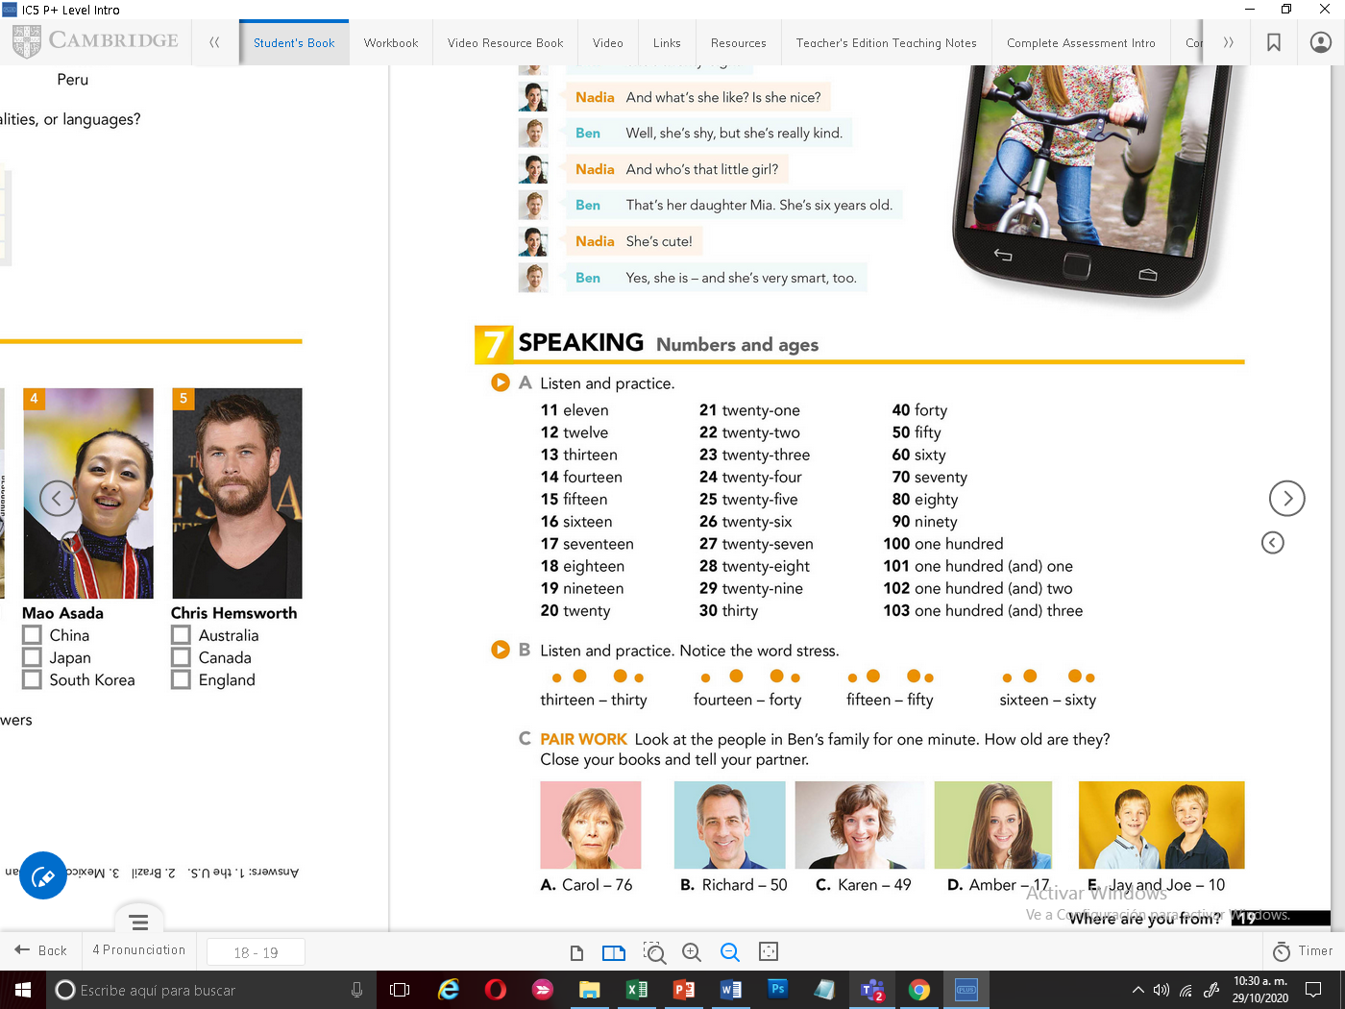


Slide 2
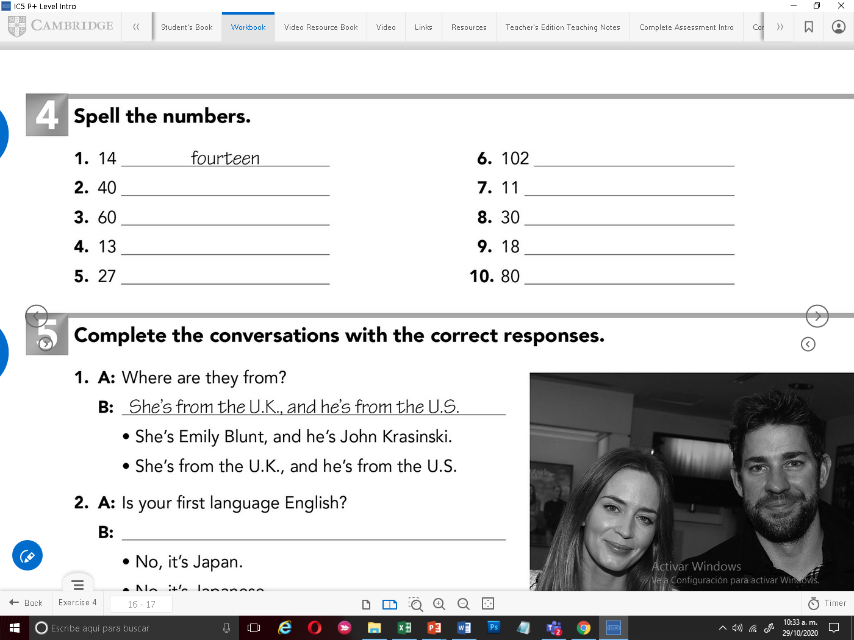
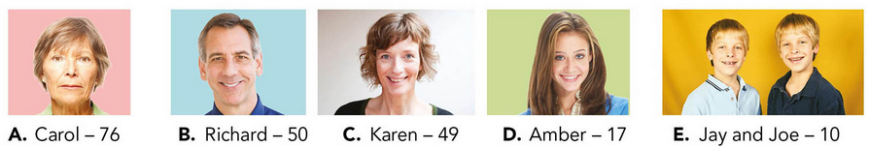
One hundred two
Eleven
Forty
Sixty
Thirty
Thirteen
Eighteen
Twenty-seven
Eighty
Record your voice mentioning the age of each person. Example: Carol is 76 years old
Graba tu voz mencionando la edad de cada persona. Ejemplo: Carol tiene 76 años

Slide 3
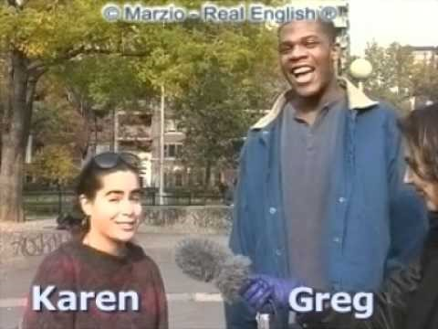
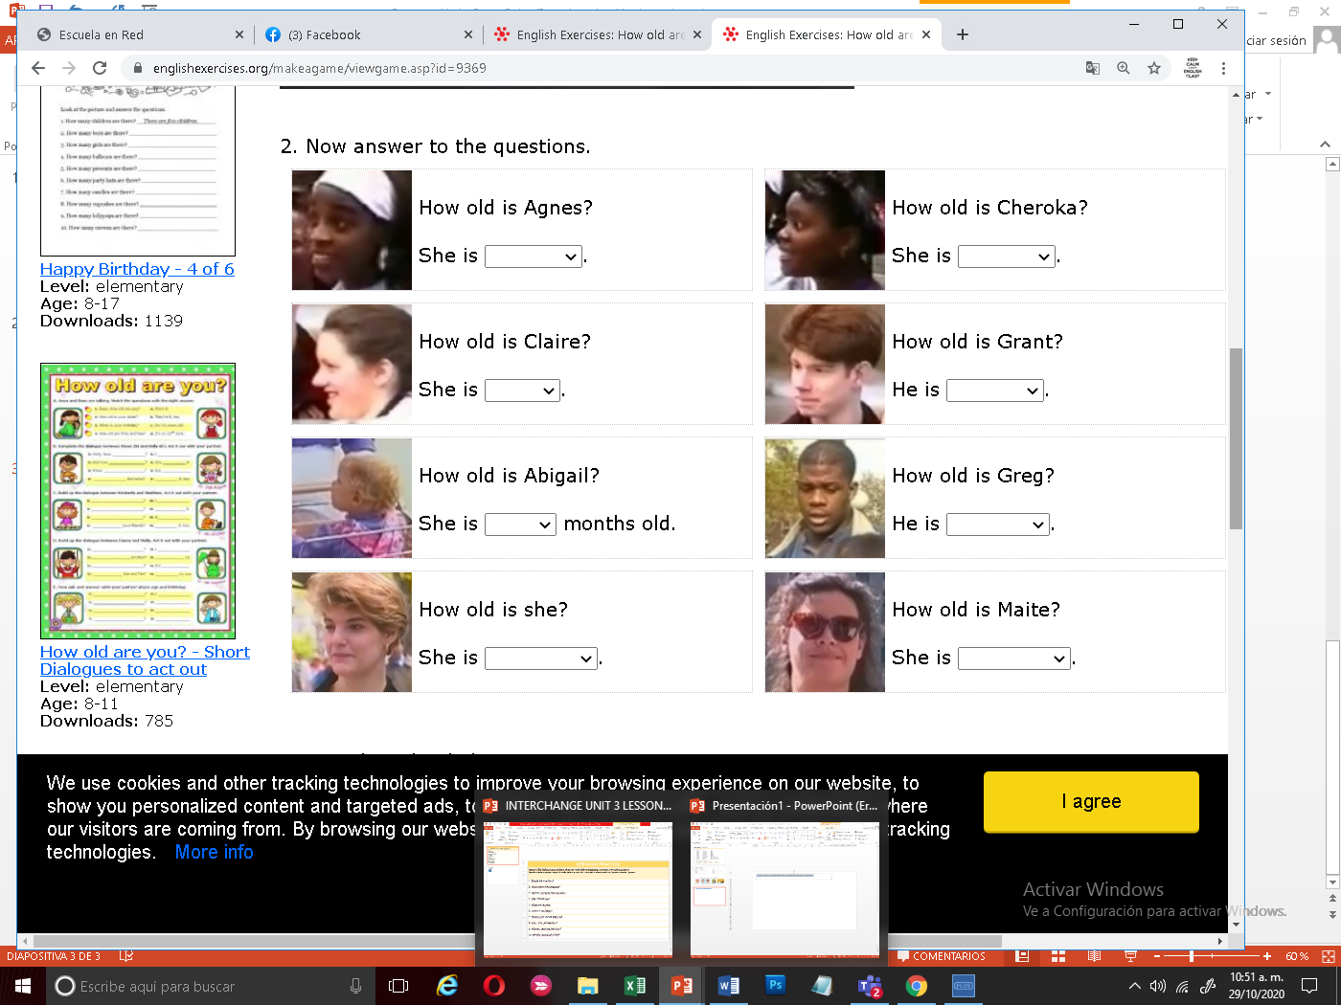
Click on the following video, then answer the practice with ages. Ve, el siguiente video y contesta el ejercicio de practica con las edades
https://www.youtube.com/watch?v=3qa8K7b07GI&feature=youtu.be
23
Twenty-three
18
Eighteen
17
Seventeen
17
Seven teen
20
Twenty
15
Fifteen
21
Twenty-one
11 months
eleven

